Slide 1
ESTRATEGIA
AUDIENCIA PÚBLICA DE RENDICIÓN DE CUENTAS VIGENCIA 2023

Slide 2
AUDIENCIA PÚBLICA DE RDC 2023
Día propuesto: 25 de mayo de 2024
Hora: de 10:00 a.m. a 12:00 m.
Convocatoria: 8:30 a.m.
Lugares en proceso de gestión auditorio:
Biblioteca Virgilio Barco: enviada la solicitud del auditorio pero tienen disponibilidad para el 24 de mayo o, en su defecto cualquier día entresemana, pendiente por confirmar. Capacidad para 168 pax.
Auditorio Salón Presidente IDRD: enviada solicitud. pendiente por confirmar. Capacidad para 500 pax. (recomendación de la OAC).
Auditorio Fabio Lozano Fundación Uniersidad Jorge Tadeo Lozano: pendiente por confirmar. Capacidad para 608 pax.
Cámara de Comercio: Pendiente
Gabriel García Márquez: Pendiente

Slide 3
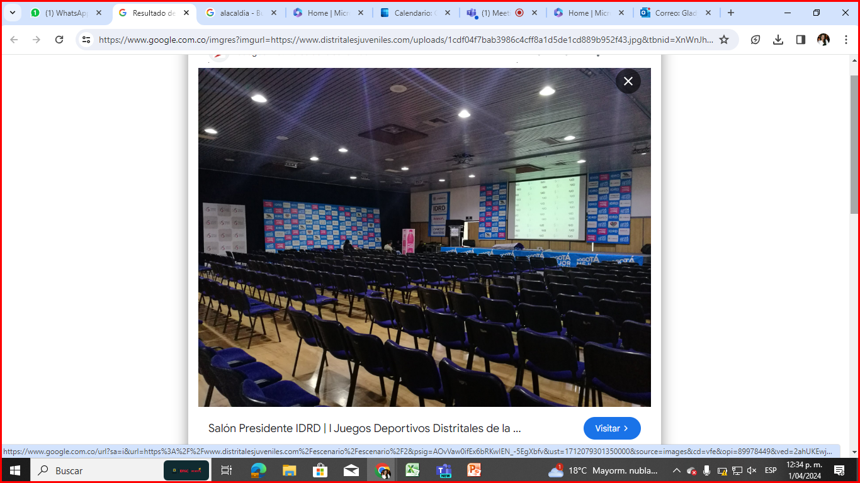
Auditorio IDRD – Salón Presidente

Slide 4
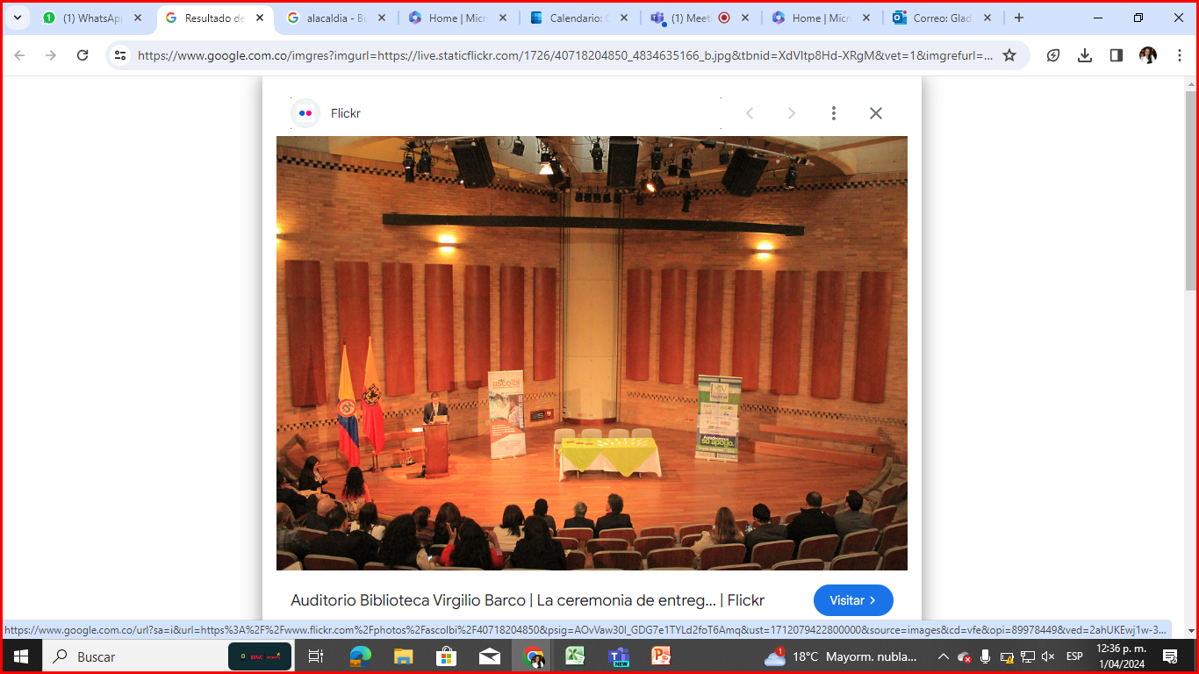
Biblioteca Virgilio Barco

Slide 5
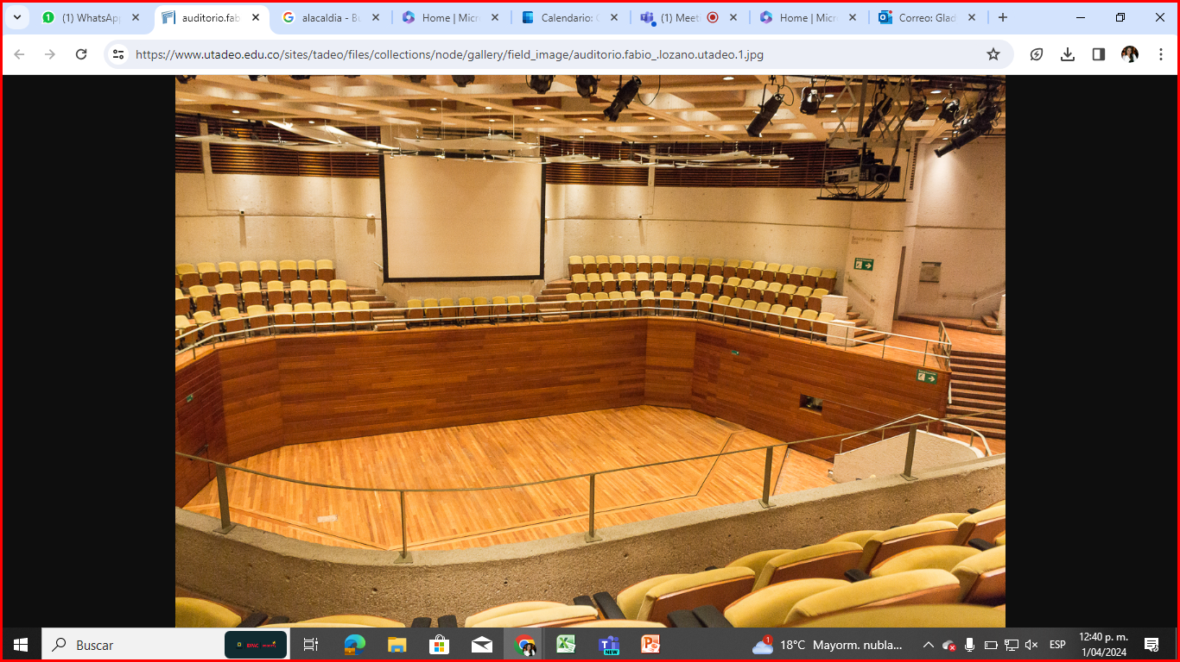
Universidad Jorge Tadeo Lozano: auditorio o para 100 pax

Slide 6
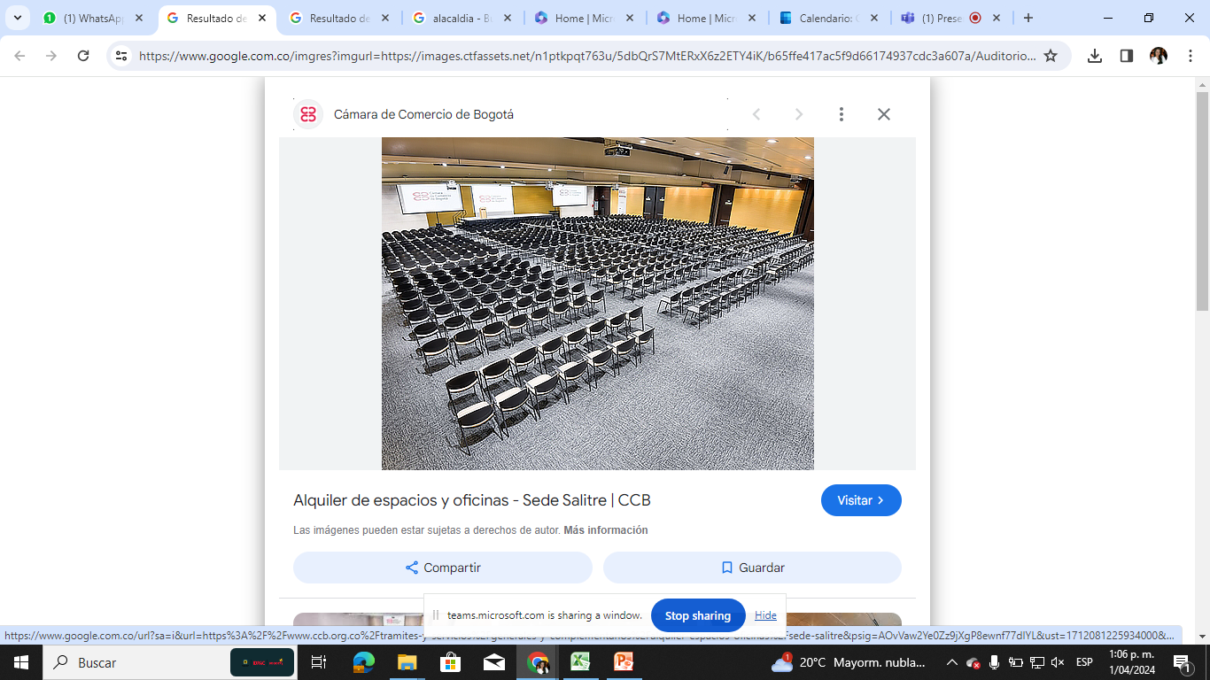
Cámara de Comercio de Bogotá: sede Salitre

Slide 7
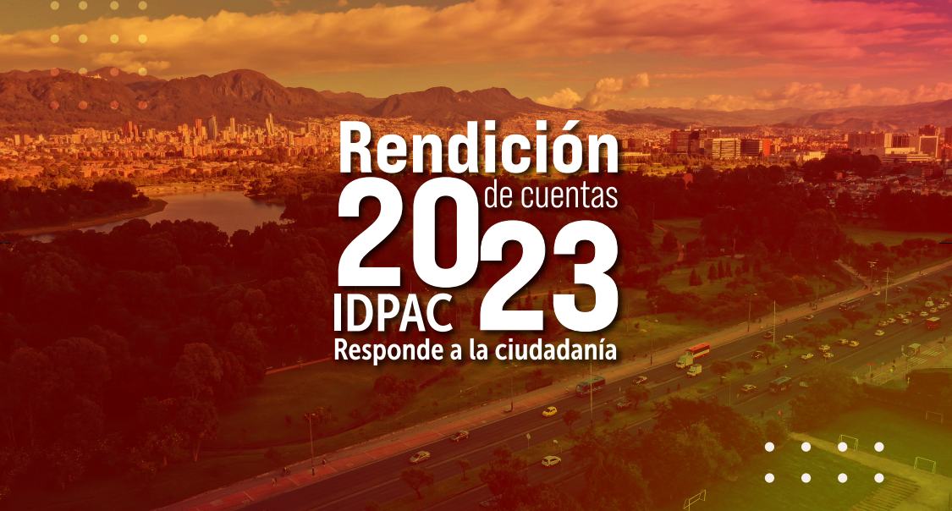
Línea gráfica opción 1

Slide 8
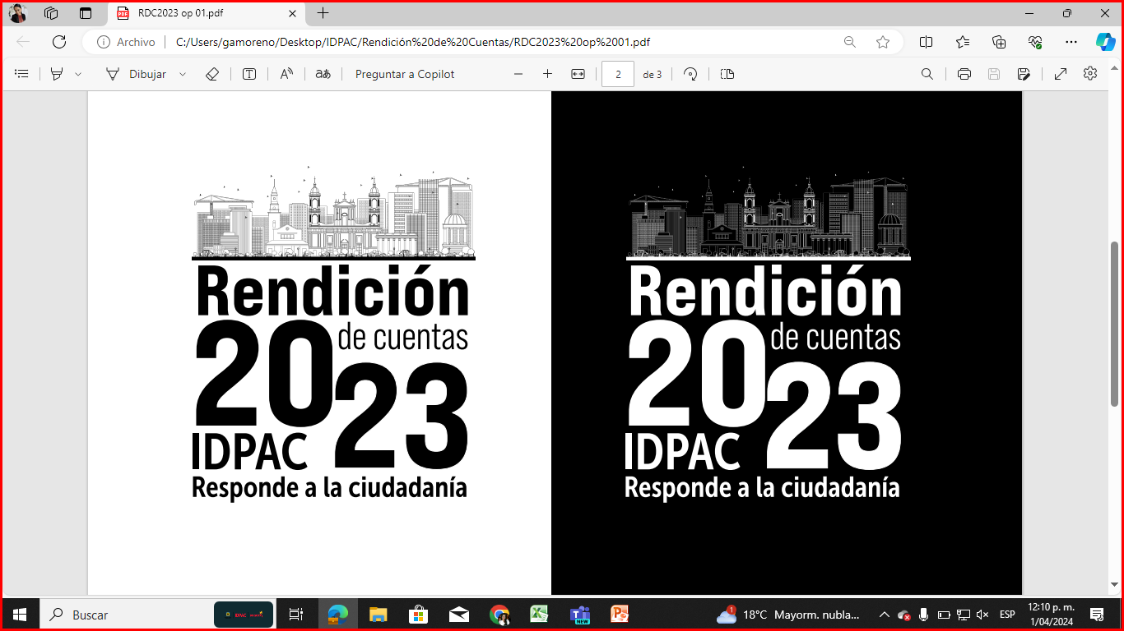

Slide 9
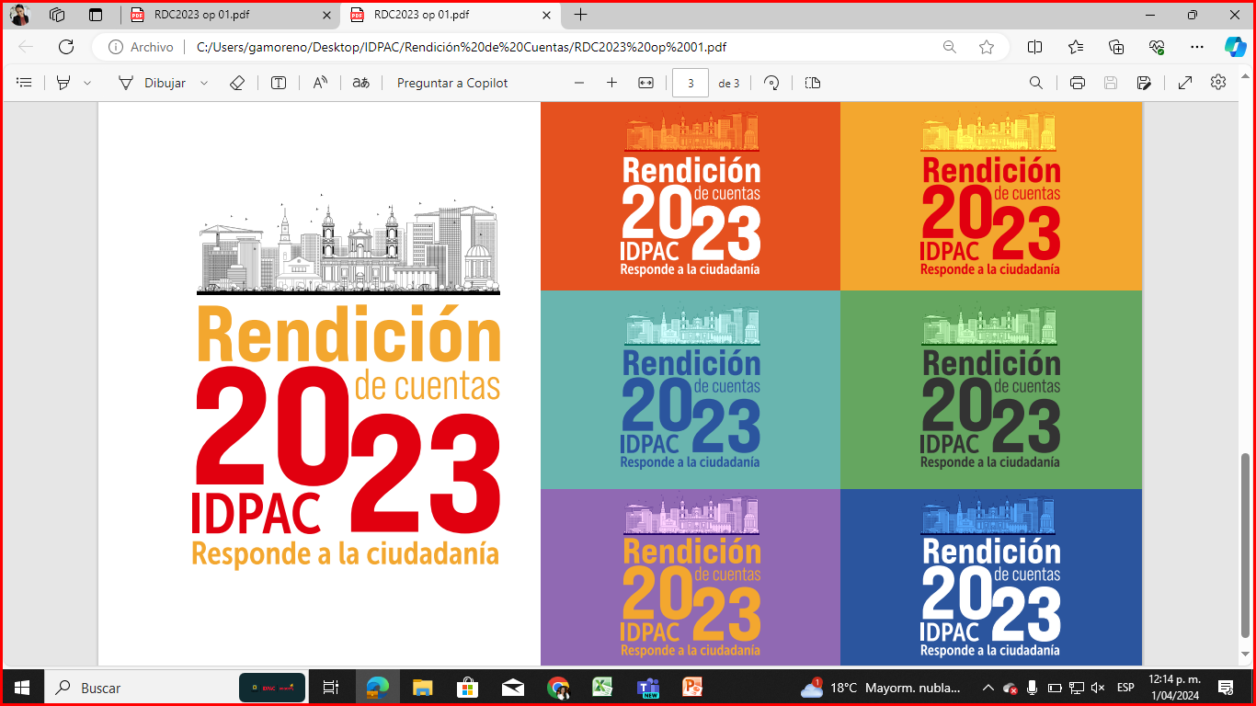

Slide 10
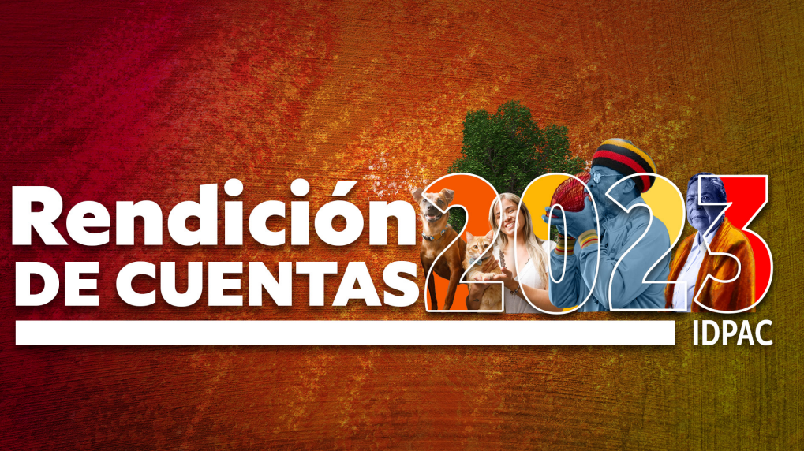
Línea gráfica opción 2

Slide 11
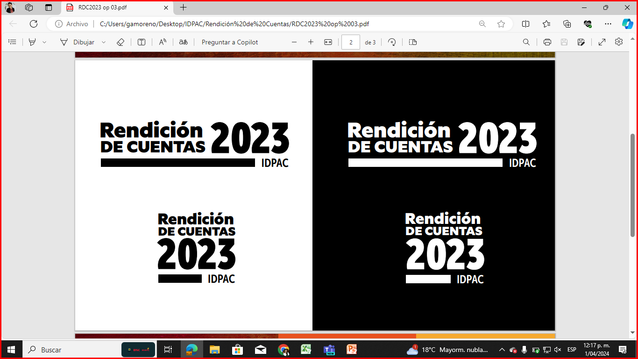

Slide 12
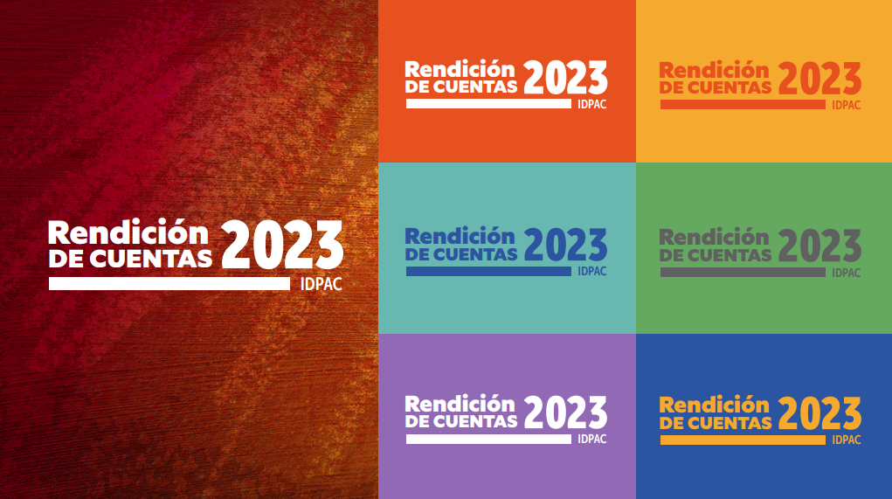

Slide 13
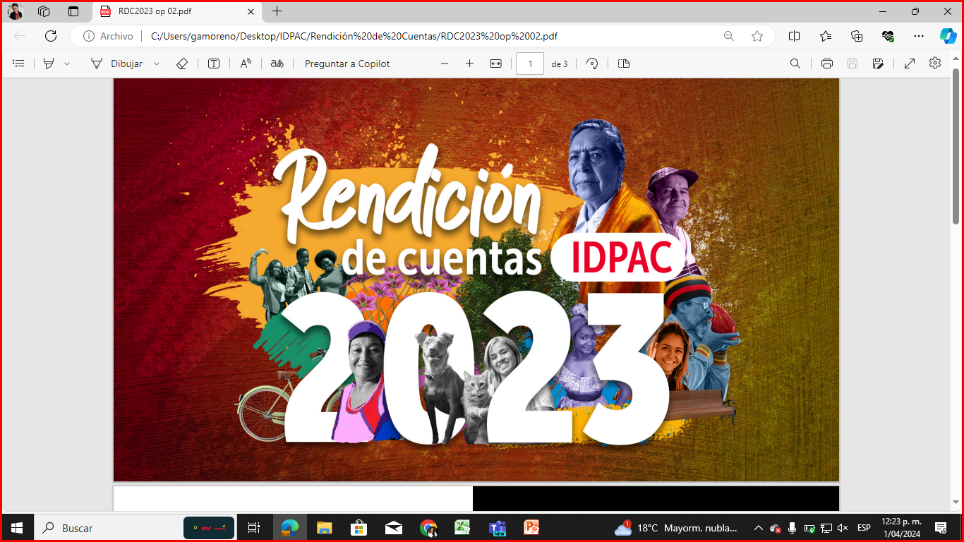
Línea gráfica opción 3

Slide 14
INSTRUMENTOS DE CONSULTA QUE SE APLICARÁN
Encuesta de Consulta Ciudadana sobre temáticas a tratar en la Audiencia Pública de Rendición de Cuentas (Anexo 1): del 15 de abril al 17 de mayo de 2024. Presentación de ficha técnica.
Encuesta de satisfacción de la RDC. Se aplicará de manera virtual con código QR y en formato físico. (Anexo 2). Al cierre del evento.
3. Formato de Evaluación Audiencias Públicas de Rendición de Cuentas y Diálogos Ciudadanos – Veeduría Distrital (Anexo 3). Al cierre del evento.
.

Slide 15
INVITACIONES RESPONSABLE: OAP
Para:
Entes de control
Veedora Distrital con participación.

Slide 16
ESTRATEGIA DE COMUNICACIONES RDC 2023

Slide 17
ACCIONES DE COMUNICACIÓN
Invitaciones por grupos de valor. A partir del 15 de abril.
Etapa I: #Entérate. Qué es el IDPAC, misión, visión, objetivos esgtratégicos, organigrama, productos por subdirecciones y gerencias. Horarios de atención, sede electrónica y canales de comunicación. Votec.
Etapa II: Logros 2023: se emitirán piezas gráficas y videos cortos previos a la RDC. Validadores por: Pactatorio, OSP, Medios Comunitarios, mujer y género, Jóvenes, JAC, Chikaná, Políticas Públicas. En Mayo.
Etapa III: Cifras y temas del director en la RDC.
Sinergia distrital de RDC.
Presentación previa autorización temática del director con cifras autorizadas de la OAP.

Slide 18
AGENDA PROPUESTA
Saludo
Himno Nacional de Colombia
Himno de Bogotá
Presentación de la Ficha Técnica de la Consulta Ciudadana
Explicación de la metodología
Palabras de la Veedora Distrital
Presentación del Director del IDPAC, Juan Pablo Camacho
Preguntas de los ciudadanos seleccionados
Preguntas en redes y en video
Despedida

Slide 19
Consulta Ciudadana a través de la plataforma Bogotá Abierta
Audiencia Pública de Rendición de Cuentas del IDPAC 2023 Dentro de las estrategias implementadas en el IDPAC durante la Vigencia 2023 ¿cuál de las siguientes le despierta más interés para que sean tratados en la próxima audiencia pública de Rendición de Cuentas del IDPAC?
La Subdirección de Fortalecimiento a la Organización Social promueve la participación, apoya la formulación y deliberación en temas públicos de las organizaciones sociales.
Seleccione tres (3) temáticas que considere deben incluirse en la Audiencia Pública de Rendición de Cuentas:
Resultados de procesos eleccionarios a través de la herramienta Sistema de Votación Electrónica Ciudadana – VOTEC.
Modelo de fortalecimiento a las Organizaciones Sociales y Medios de Comunicación Comunitaria Alternativa
Convocatorias para acceder a incentivos de fortalecimiento a las Organizaciones Sociales.
Acciones desarrolladas con organizaciones con enfoque diferencial (mujeres, LGBTI, grupos étnicos, jóvenes, adultos mayores, niños y niñas, discapacidad, población rural, víctimas del conflicto, migrantes).
Fondo Chikaná

Slide 20
Consulta Ciudadana a través de la plataforma Bogotá Abierta
La Subdirección de Asuntos Comunales facilitan a las comunidades organizadas planear, ejecutar, controlar y sostener obras de interés comunitario en las localidades a través de la Juntas de Acción Comunal.
Seleccione tres (3) temáticas que considere deben incluirse en la Audiencia Pública de Rendición de Cuentas:
Trámites de organizaciones comunales.
Modificación a la normatividad comunal
Procesos electorales de las Juntas de Acción Comunal
Fortalecimiento a organizaciones comunales de primer, segundo y tercer grado
Inspección, vigilancia y Control – IVC.
Política Pública de Acción Comunal para el desarrollo de la comunidad 2023-2034

Slide 21
Consulta Ciudadana a través de la plataforma Bogotá Abierta
La Subdirección de Promoción de la Participación formula políticas públicas, estrategias y acciones encaminadas a la promoción de procesos de participación ciudadana, desarrollo social y conservación del espacio público.
Seleccione tres (3) temáticas que considere deben incluirse en la Audiencia Pública de Rendición de Cuentas:
Obras con saldo pedagógico.
Procesos de formación en capacidades democráticas
Presupuestos participativos.
Gestión del conocimiento y estrategias innovadoras de promoción de la participación (ParticiLab).
Pactos y mediación de conflictos.
Acciones de fortalecimiento a instancias formales y no formales de participación.
¿Qué otro aspecto o tema le gustaría que se tratara en la Audiencia Pública de Rendición de Cuentas del IDPAC vigencia 2022?

